Slide 1
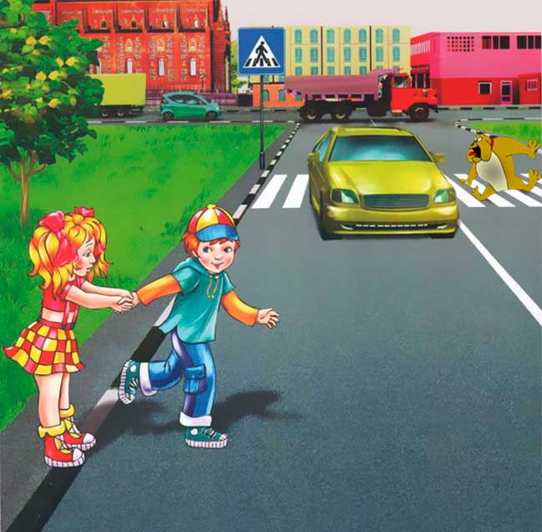
Занятие по теме: «Этика на дороге»
Разработчик:
Ёлкина Елена Фёдоровна,
педагог дополнительного образования

Slide 2
ЦЕЛЬ: изучение учащимися этических норм поведения между участниками дорожного движения
Задачи:
Предметные задачи занятия:
- познакомить учащихся с основными правилами этики на дороге, которыми должны руководствоваться участники дорожного движения;
-разъяснить учащимся нормы поведения во взаимоотношениях с другими людьми на дороге.
Метапредметные задачи занятия:
-развивать навыки определения опасных дорожных зон и ситуаций.
-развивать у учащихся навыки самостоятельного наблюдения и внимания на дороге.
Личностные задачи занятия:
- воспитывать уважительное отношение ко всем участникам дорожного движения.

Slide 3
Словарик терминов
«Пешеход» | Лицо, находящееся вне транспортного средства на дороге и не производящее на ней работу.
«Пешеходный переход» | Участок проезжей части, обозначенный знаками «Пешеходный переход» и соответствующей разметкой и выделенной для движения пешеходов через дорогу.
«Перекресток» | Место пересечения, примыкания или разветвления дорог на одном уровне.
«Тротуар» | Элемент дороги, предназначенный для движения пешеходов.
«Участник дорожного движения» | Лицо, принимающее непосредственное участие в процессе движения в качестве водителя, пешехода, пассажира транспортного средства.
«Этика» | Нормы поведения человека во взаимоотношениях с другими людьми, основанные на их взаимном уважении.

Slide 4
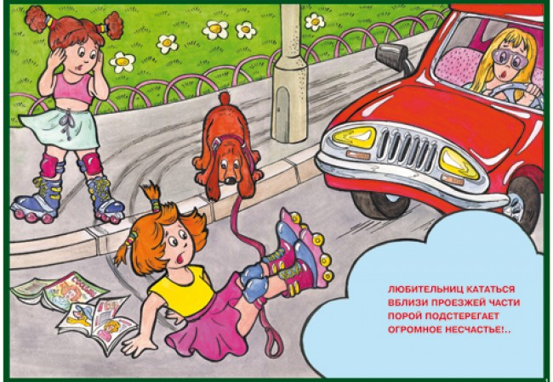
Учимся на ошибках

Slide 5
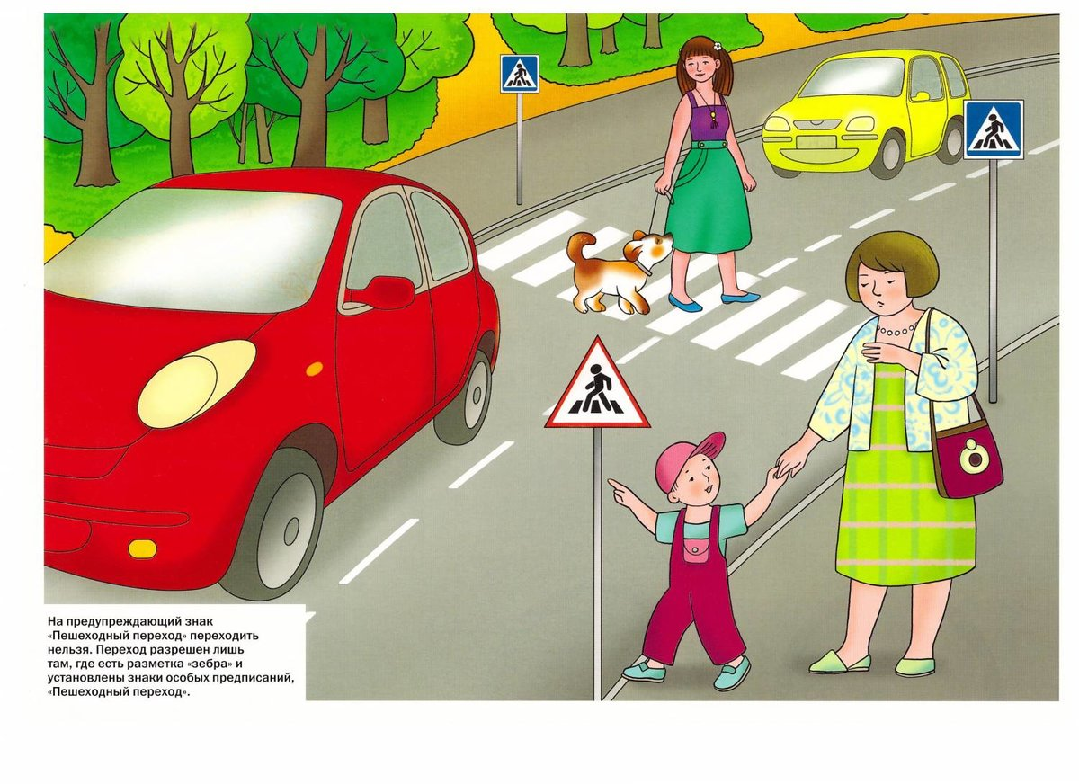
Учимся этике поведения на дороге

Slide 6
Ситуация - №1

Slide 7
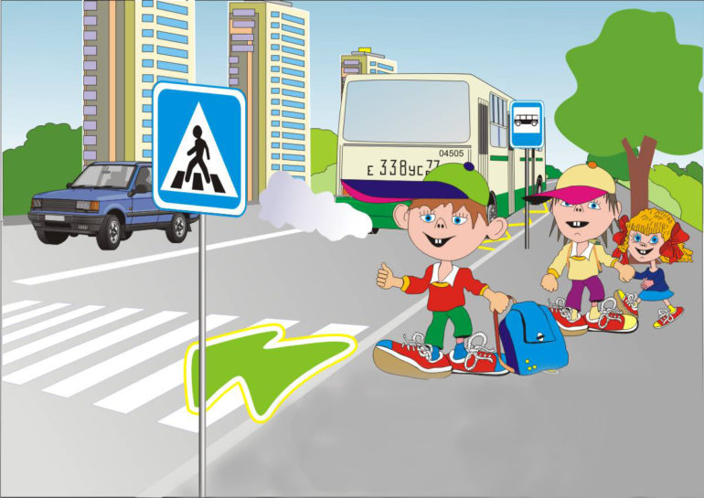
Ситуация - № 2

Slide 8
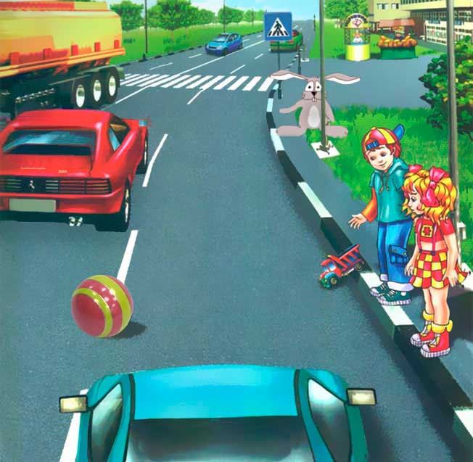
Ситуация - № 3

Slide 9
Выводы:
Правила дорожного движения -- это правила поведения участников дорожного движения.
Общее правило -- быть взаимно предупредительными.
Транспортных происшествий станет меньше, а здоровых и жизнерадостных людей станет больше, если все будут взаимовежливы.

Slide 10
СПАСИБО ЗА ВНИМАНИЕ!

